Slide 1




Analisis Pemodelan Tingkat Pengangguran Terbuka di Indonesia: Studi Perbandingan Geographycally and Temporally Wighted Regression (GTWR), Random Forest, dan XGboost dengan Perspektif Spatio-Temporal
------------------------------
Divisi National Statistic Competition (NSC)

Slide 2




Latar Belakang
Indonesia Negara Kepulauan
Tujuan 8 SDGs
Tantangan Pembangunan
1

Slide 3

Latar Belakang
Statistik
Vs
Machine Learning
TPT
2

Slide 4
Variabel Penelitian
Variabel | Keterangan | Skala | Unit Penelitian
Y | Tingkat Pengangguran Terbuka | Rasio | Kabupaten/Kota
X1 | Rata-rata lama Sekolah | Rasio | Kabupaten/Kota
X2 | Pengeluaran Perkapita | Rasio | Kabupaten/Kota
X3 | Umur Harapan Hidup | Rasio | Kabupaten/Kota
3

Slide 5
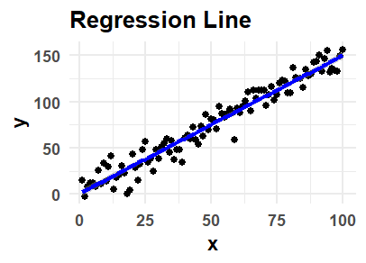



GTWR
Geographically Temporally Weighted Regression adalah pengembangan dari model Geographically weighted Regression dimana digunakan matriks pembobot spatio temporal sehingga dapat mengukur perubahan parameter seiring Lokasi dan waktu (Debataraja et al., 2021).
$$y_{i}=β_{0}\left(u_{i},v_{i},t_{i}\right)+\sum_{k}{β_{k}\left(u_{i},v_{i,}t_{i}\right)}x_{ik}+ε_{i}$$
$$\hat{β}\left(u_{i},v_{i},t_{i}\right)={\left(X^{T}W\left(u_{i},v_{i},t_{i}\right)X\right)}^{−1}X^{T}W\left(u_{i},v_{i},t_{i}\right)y$$
4

Slide 6


Random Forest dan XGboost
Random Forest merupakan pengembangan dari tree based method menggunakan bagging. Random Forest bekerja dengan cara membangun lebih dari satu Decision Tree secara random dan menggunakan rata-rata atau modusnya (Bentéjac et al., 2019).
Extreeme Gradient Boosting atau XGboost adalah pengembangan dari metode tree based method melalui boosting. Boosting sendiri merupakan metode dimana membuat model berdasarkan error (Bentéjac et al., 2019).
5

Slide 7
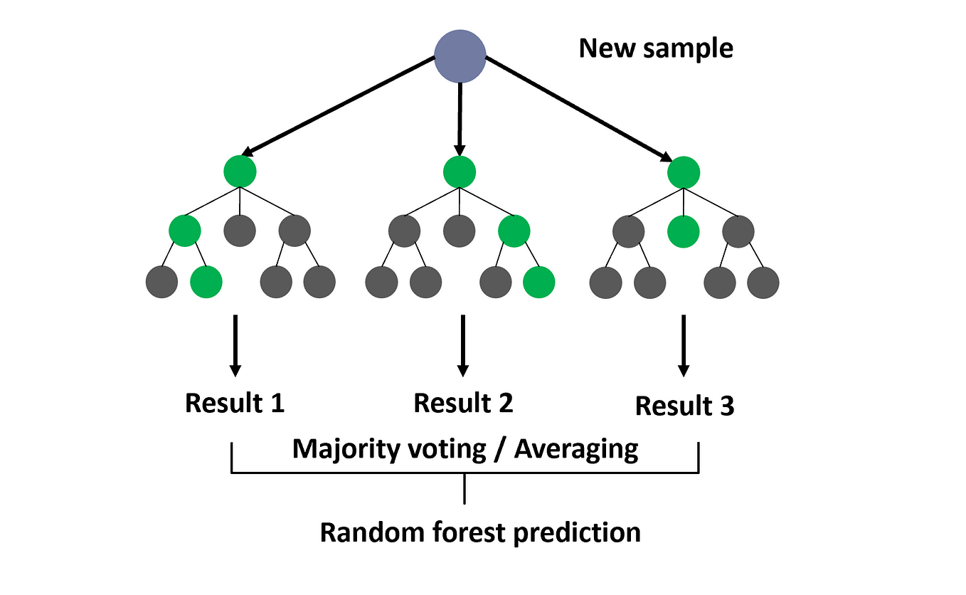
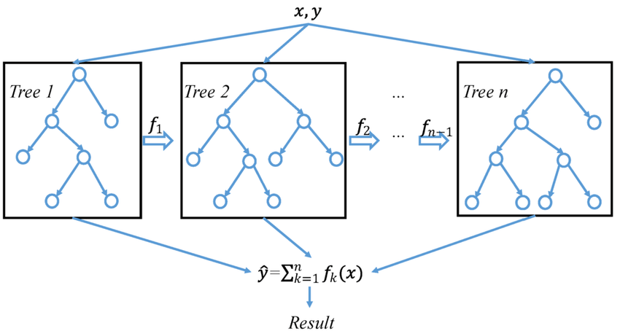
Random Forest dan XGboost
Random Forest
XGboost
6

Slide 8


Shap (Shapley Additive Value)
Model akurat seringkali kompleks dan sulit dipahami. SHAP dapat digunakan sebagai solusi untuk memperjelas interpretasi prediksi model machine learning. (Nohara et al., 2022).
$$φ_{i}=\sum_{S⊆N\left|\left\{i\right\}\right.}{\frac{\left|S\right|!\left(\left|N\right|−\left|S\right|−1\right)!}{\left|N\right|!}}\left[f_{S∪\left\{i\right\}}\left(x−S∪\left\{i\right\}\right)−f\left(S\right)\right]$$
7

Slide 9
Langkah Analisis
Analisis Eksplorasi Data
Pemodelan Regresi dan Machine Learning
Pengujian Heterogenitas Spasial
Pemodelan Regresi dan Machine Learning dengan Efek Spasial dan Temporal
Perbandingan dan Pemilihan Model
Interpretasi Faktor Tingkat pengangguran terbuka
Kesimpulan dan Saran
8

Slide 10
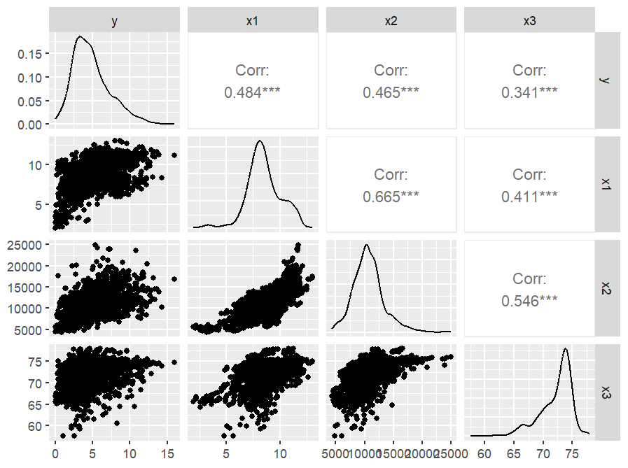
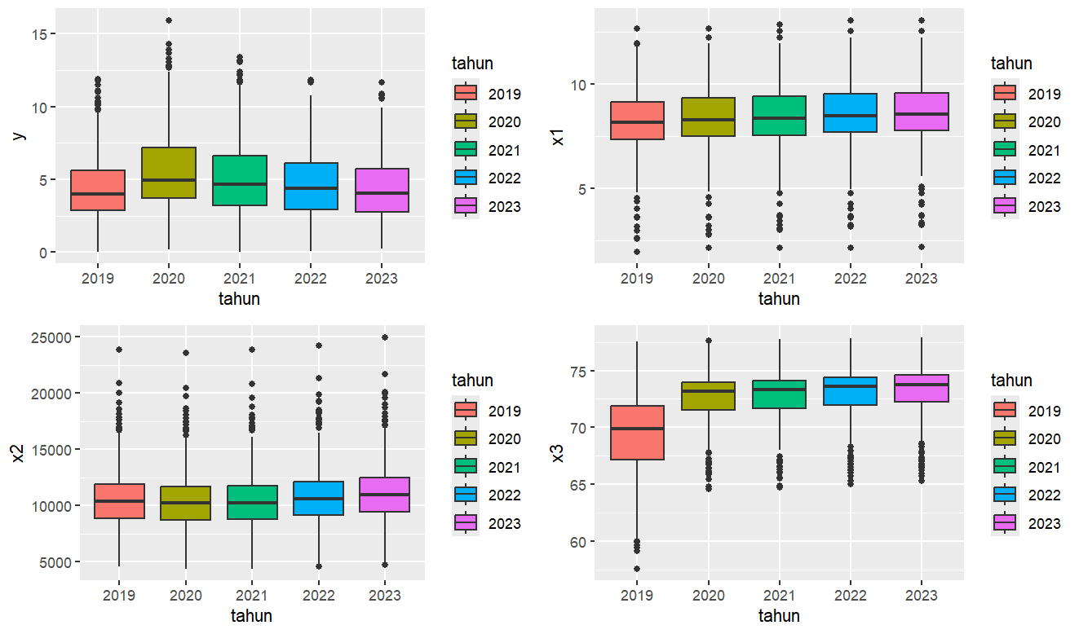
Analisis Eksplorasi Data
Adanya korelasi positif antara variabel
Adanya perubahan nilai pertahun, indikasi efek temporal atau waktu
9

Slide 11
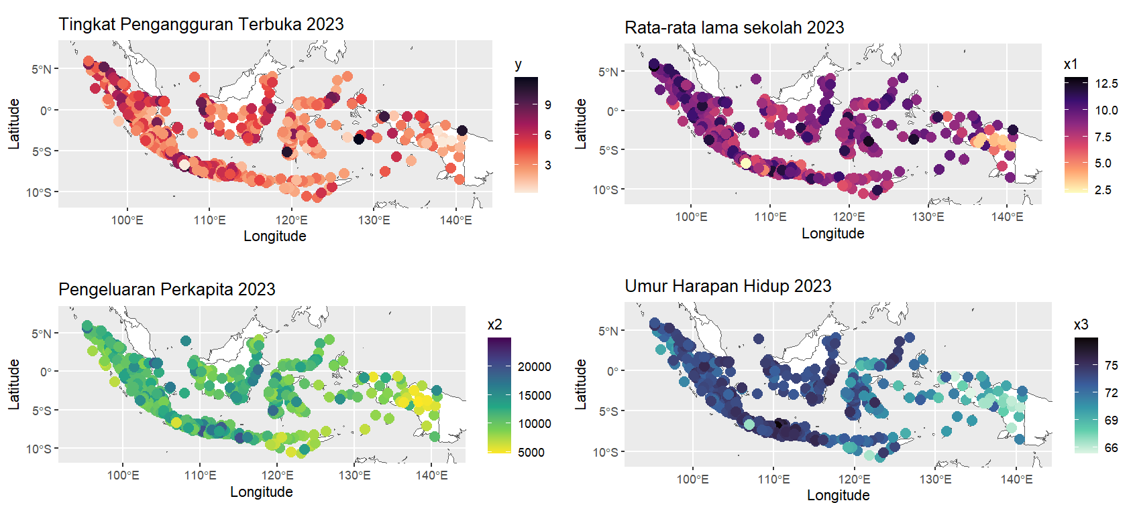
Analisis Eksplorasi Data
Indikasi efek spasial, daerah yang berdekatan memiliki nilai yang mirip.
10

Slide 12
Pemodelan Global
Model | R-Squared | RMSE
Regresi Linear | 0.278 | 2.112
Random Forest | 0.408 | 1.913
Xgboost | 0.318 | 2.062
Random forest yang mampu menjelaskan 40.8% variansi data. Dapat dilihat juga baik regresi linear dan xgboost hanya mampu menjelaskan 27.8% dan 31.8% dari variansi data.
11

Slide 13
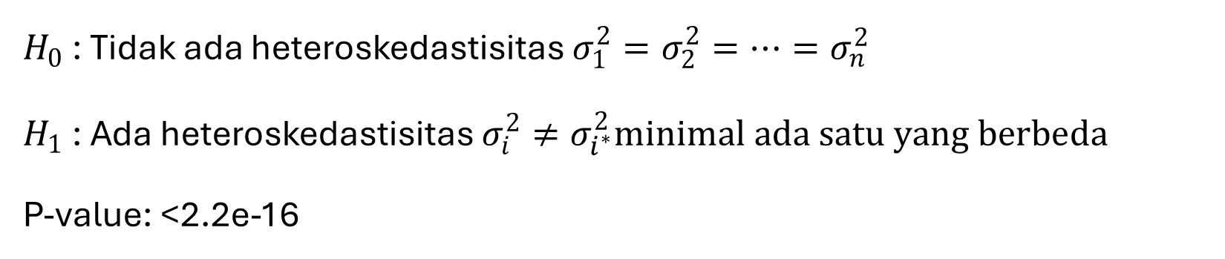
Uji Beusch Pagan
$H_{0}$ : Tidak ada heteroskedastisitas $σ_{1}^{2}=σ_{2}^{2}=…=σ_{n}^{2}$
$H_{1}$ : Ada heteroskedastisitas $σ_{i}^{2}≠σ_{i^{∗}}^{2}minimal ada satu yang berbeda$
P-value: <2.2e-16
Dapat disimpulkan tolak H0 maka ada heterokedastitas spasial pada model
12

Slide 14
Pemodelan Efek Spatio Temporal
Model | R-Squared | RMSE
GTWR | 0.819 | 1.508
Random Forest | 0.923 | 0.753
Xgboost | 0.962 | 0.483
Berdasarkan nilai R-Squared dan MSE adalah dengan menggunakan Xgboost yang memiliki nilai R-Squared 96% dan RMSE 0.483, kemudian Random Forest lalu Geographically Temporally Weighted Regression.
13

Slide 15
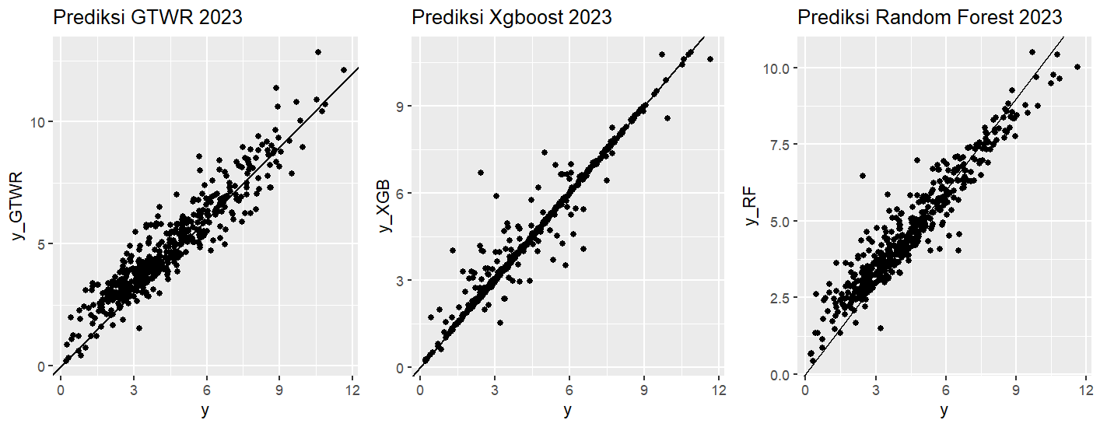
Actual Vs. Predicted Tahun 2023
R-squared untuk data tahun 2023 untuk GTWR, Random Forest, Xgboost sebesar 88.1%, 91% dan 94.6%, begitu juga nilai RMSE sebesar 0.833, 0.692 dan 0.496
14

Slide 16
Interpretasi GTWR
Koefisien | Min | 1st Qu. | Median | 3rd Qu. | Max.
Intercept | -339.93 | -25.085 | -10.305 | 2.475 | 276.46
Beta1 | -2.693 | 0.00951 | 0.4458 | 0.8739 | 8.556
Beta2 | -0.00503 | -0.000069 | 0.00025 | 0.00051 | 0.002
Beta3 | -4.273 | -0.07846 | 0.1064 | 0.3292 | 4.71
Setidaknya 75% pengamatan mendapatkan pengaruh positif dari variabel x1, untuk variabel x2 dan x3 setidaknya 50% memberikan pengaruh positif terhadap y atau Tingkat pengangguran terbuka. Pengaruh positif dari x1 atau rata-rata lama sekolah mungkin terjadi dikarenakan sulitnya menyerap tenaga kerja karena Pendidikan yang meningkat.
15

Slide 17
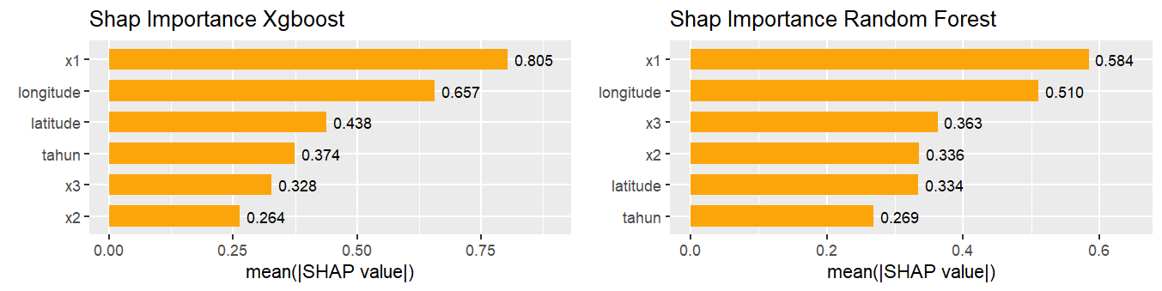
Interpretasi Machine Learning
Variabel yang memiliki pengaruh terbesar pada model adalah x1. Ini juga sesuai dengan model GTWR di mana 75% pengamatan mendapatkan pengaruh positif dari x1 atau rata-rata lama sekolah. Berdasarkan model xgboost dan random forest juga menunjukan bahwa memang ada pengaruh spasial pada model dengan menggunakan longitude dan latitude.
16

Slide 18
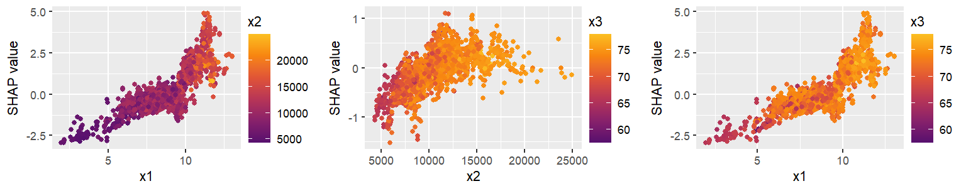
Dependence Plot XGboost
Hubungan positif pada variabel x1, x2 dan x3 dimana variabel tersebut cenderung naik apabila variabel lain juga naik. Kenaikan variabel x1, x2 maupun x3 juga memiliki pengaruh positif pada nilai prediksi dengan menggunakan model XGboost
17

Slide 19
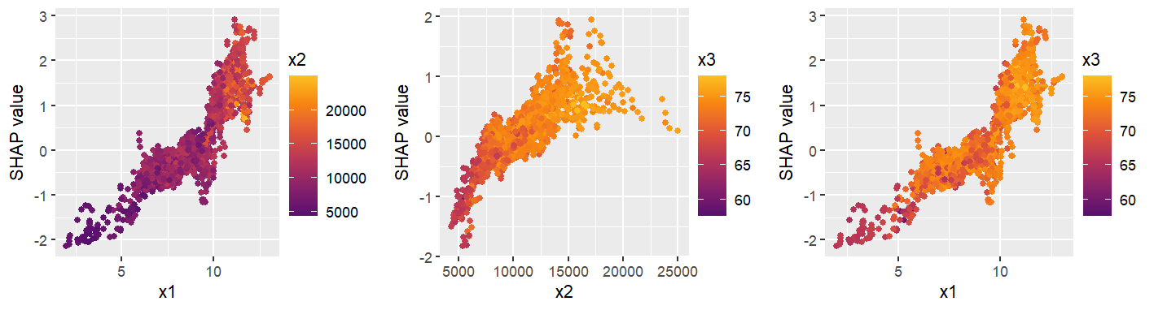
Dependence Plot Random Forest
Dapat dilihat ada hubungan positif pada variabel x1, x2 dan x3 dimana variabel tersebut cenderung naik apabila variabel lain juga naik. Kenaikan variabel x1, x2 maupun x3 juga memiliki pengaruh positif pada nilai prediksi dengan menggunakan model random forest
18

Slide 20
Kesimpulan
Tingkap Pengangguran terbuka memiliki hubungan positif dengan rata-rata lama sekolah, pengeluaran perkapita dan angka harapan hidup.
Pulau Kalimantan, Sumatra, Jawa, dan Sulawesi memiliki TPT, rata-rata lama sekolah, pengeluaran perkapita dan UHH yang lebih tinggi dibandingkan dengan Indonesia bagian timur.
Model terbaik adalah dengan model yang menggunakan koordinat dan tahun pada model, yaitu model XGboost yang memiliki R-squared 94.6% dan RMSE sebesar 0.496 untuk data tahun 2023 sebesar.
Berdasarkan ke-tiga model, peningkatan rata-rata lama sekolah memiliki pengaruh terbesar terhadap TPT.
19

Slide 21
Saran
Untuk menurunkan TPT perlu adanya upaya gabungan dari daerah yang berdekatan agar dapat menyerap tenaga kerja.
Hubungan positif antara TPT dan Rata-rata lama sekolah dapat menunjukkan bahwa lulusan sekolah belum dapat diserap. Ini mungkin disebabkan kurangnya lapangan kerja atau lulusan sekolah yang belum memiliki standar cukup.
20

Slide 22
Referensi
Bappenas. (2023). Laporan Pelaksanaan Pencapaian Tujuan Pembangunan Berkelanjutan. In 2023 (Vol. 01).
Bentéjac, C., Csörgő, A., & Martínez-Muñoz, G. (2019). A Comparative Analysis of XGBoost. 1–20. https://doi.org/10.1007/s10462-020-09896-5
Debataraja, N., Kusnandar, D., Mahalalita, R., & Imro’ah, N. (2021). Penerapan Model Geographically Dan Temporally Weighted Regression Pada Kecelakaan Lalu Lintas. Jurnal Siger Matematika, 2(1), 19–24. https://doi.org/10.23960/jsm.v2i1.2751
Kuhn, M., Wickham, H., & Posit Software, P. (2024). tidymodels. 1–6.
Nohara, Y., Matsumoto, K., Soejima, H., & Nakashima, N. (2022). Explanation of Machine Learning Models Using Shapley Additive Explanation and. 214(February), 1–7.
21

Slide 23
Terima Kasih

